Slide 1
A Taxa de Retorno da Educação
Reynaldo Fernandes

Slide 2
A Relação entre Salários e Escolaridade
Duas das principais correlações observadas em economia:
Moeda e Inflação
Escolaridade e Renda
Obs – tais correlações são observadas em diferentes países e diferentes períodos de tempo

Slide 3
A Equação Minceriana
A equação Minceriana é, certamente, uma das mais estimadas em economia.
Y(s,x) = salário ou rendimento do trabalho
s = anos de escolaridade
x = anos de experiência no trabalho
E[ε|s,x] = 0
Obs – é possível estimá-la para diferentes grupos e incluir variáveis de controle.

Slide 4
A Equação Minceriana
O parâmetro ρ_{s} é, freqüentemente, denominado taxa de retorno da educação
Interpretações:
Prêmio Salarial – a taxa de crescimento do salário (rendimento do trabalho) por ano de estudo
Taxa Interna de Retorno (Taxa Interna de Retorno Marginal) – A taxa relevante para a decisão de investimento, a qual deve ser comparada a taxa de juros.

Slide 5
A Taxa Interna de Retorno (TIR)
A TIR é a taxa de desconto que iguala o valor presente de dois fluxos de renda: um na presença e outro na ausência de um investimento.
Essa taxa deve ser comparada ao retorno do investimento alternativo (em geral, a taxa de juros de mercado), r
Se TIR > r, o investimento é vantajoso e seria realizado por um agente racional. Em caso de r >TIR, o investimento não vale a pena.
Sejam P_{t} e A_{t} o fluxos de renda na presença e na ausência do investimento. Então a TIR é a taxa de desconto r* que satisfaz a condição abaixo.

Slide 6
A TIR e a Teoria do Capital Humano
Pela teoria do Capital Humano o investimento em capital humano deve ser visto como um investimento em um ativo físico.
Então, a decisão de ter um ano a mais de escolaridade envolve encontrar a TIR desse investimento e compará-la com o investimento alternativo (a taxa de juros de mercado).
Enquanto as análises se concentram renda do trabalho e custos pecuniários da educação (mensalidade, renda perdida no mercado de trabalho etc.), deveríamos, em tese incluir os benefícios e custos não pecuniários da educação.

Slide 7
A Equação Minceriana: duas abordagens
Mincer dá duas diferentes motivações para sua equação de rendimentos:
Mincer (1958) – Modelo de diferenciais compensatórios. O salário cresce com a educação para compensar os custos de se educar
Mincer (1974) – Modelo de identidade contábil. Menos atrelado a uma abordagem de otimização. ρ_{s} é uma taxa média de crescimento da renda com os anos de estudo e não (necessariamente) a TIR.

Slide 8
O Modelo de Diferenciais Compensatórios
Hipóteses:
Indivíduos têm idênticas habilidades e oportunidades
Mercado de crédito perfeito
Não há incerteza
Ocupações diferentes requerem diferentes níveis de educação
O único custo da educação é a renda perdida no período que o indivíduo vai a escola

Slide 9
O Modelo de Diferenciais Compensatórios
Seja Y(s) o salário do nível de educação s, o qual é constante no tempo, r a taxa de juros e T o tempo de trabalho (todos se aposentam com a mesma idade). Então, o valor presente do fluxo de renda de uma pessoa com educação s é:

Slide 10
O Modelo de Diferenciais Compensatórios
Se T é grande podemos aproximar T ≈ ∞. Então,
Em equilíbrio, o Valor presente é igual para todos os níveis de renda. Portanto, V(0) = V(s) e:
Assim, ρ_{s} = r = TIR. Se ρ_{s} > r existe um sub-investimento em educação (não equilíbrio)

Slide 11
O Modelo de Identidade Contábil
Admite-se as pessoas são, ex ante, heterogêneas. ρ_{s} varia na população.
Seja P_{t} o rendimento potencial na idade t e C_{t} o custo do investimento em treinamento. O custo de treinamento é uma fração K_{t} do produto potencial: Ct = K_{t}P_{t}. A Seja ρ_{t} retorno médio do investimento em treinamento, podemos escrever:

Slide 12
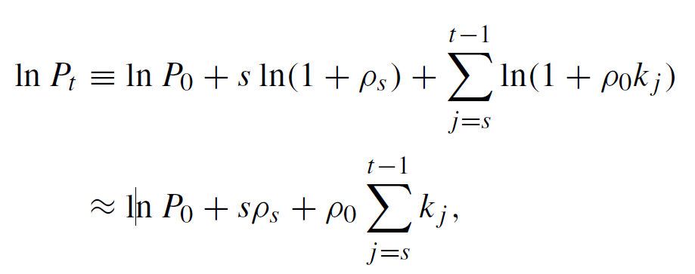
O Modelo de Identidade Contábil
Escolarização é assumida como investimento em treinamento em período integral (K_{t} = 1) e que ocorre no início da vida. O retorno da escolarização é ρ_{s} e do treinamento no posto de trabalho é ρ₀,ambos constantes entre os anos. Então,
Obs – se x é pequeno então ln(1+x) ≈ x.

Slide 13
O Modelo de Identidade Contábil
O modelo assume taxa linearmente decrescente de investimento pós escola: K_{s+x} = k(1-x/T), onde x = t-s ≥ 0 (experiência no trabalho na idade t).
A idade de aposentadoria (T) é independente de s. Então,
Dica - usar e

Slide 14
O Modelo de Identidade Contábil
O rendimento observado é o rendimento potencial menos o custo de investimento: Y_{t} = P_{t} - K_{t}P_{t}. Então,
A equação acima é, exatamente, a minceriana.

Slide 15
O Modelo de Identidade Contábil
Nessa abordagem, o parâmetro ρ_{s} é a taxa média de retorno entre os níveis de escolaridade e não, em geral, a TIR, a qual é apropriada para avaliar a “otimalidade” do investimento em educação.
ρ_{s} é a taxa de crescimento médio (ex post) do rendimento com a escolaridade
É possível admitir que ρ_{s} e k varie entre pessoas:

Slide 16
O Modelo de Identidade Contábil
Seja , então, desconsiderando o termo i, podemos escrever:
O termo em colchete é parte do erro. Admitindo que esse termo é independente de (s,x), a estimação da equação acima por MQO produz coeficientes não enviesados. No entanto, o erro é heterocedástico e MQO não é eficiente

Slide 17
Conseqüências da Equação Minceriana
Os perfis dos log-rendimentos com a experiência são paralelos entre os níveis de escolaridade:
Os perfis dos log-rendimentos com a idade diverge entre os níveis de escolaridade:
A variância dos rendimentos tem um padrão de U ao longo do ciclo de vida. Isso admitindo que P_{s}, k e K_{s+j} são não correlacionados.
O segundo termo da Var(Y) é mínimo quando x ≈ 1/ρ₀.

Slide 18
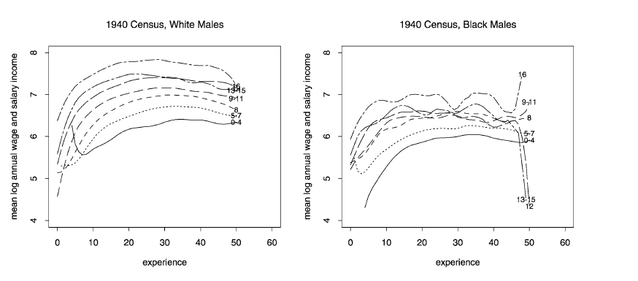
Evidências da Eq. Minceriana para os EUA

Slide 19
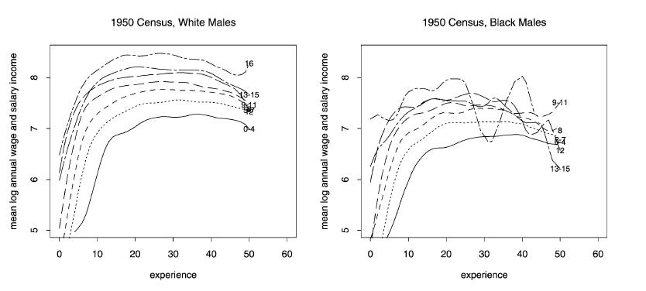
Evidências da Eq. Minceriana para os EUA

Slide 20
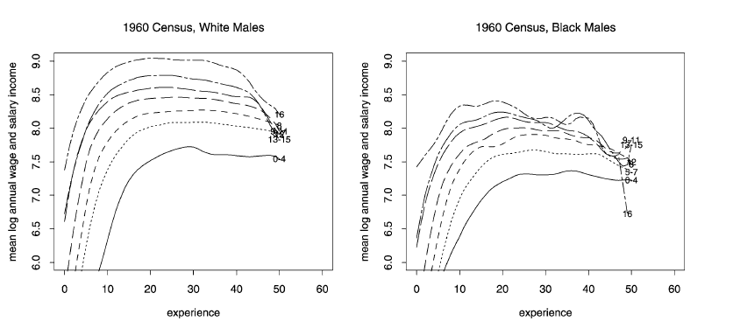
Evidências da Eq. Minceriana para os EUA

Slide 21
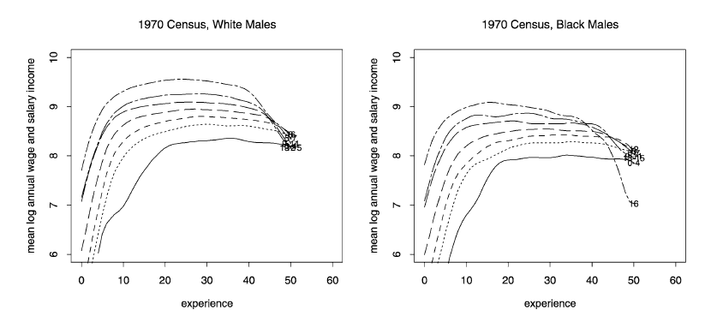
Evidências da Eq. Minceriana para os EUA

Slide 22
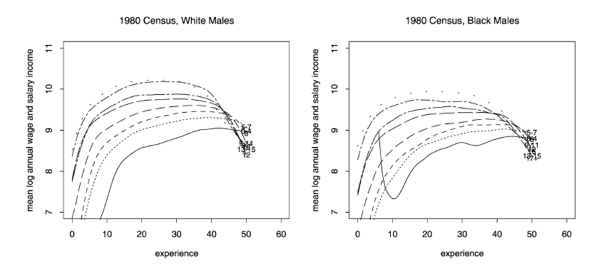
Evidências da Eq. Minceriana para os EUA

Slide 23
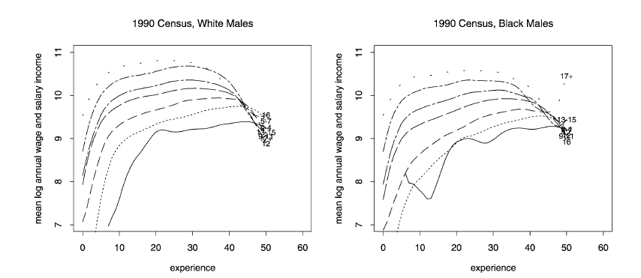
Evidências da Eq. Minceriana para os EUA

Slide 24
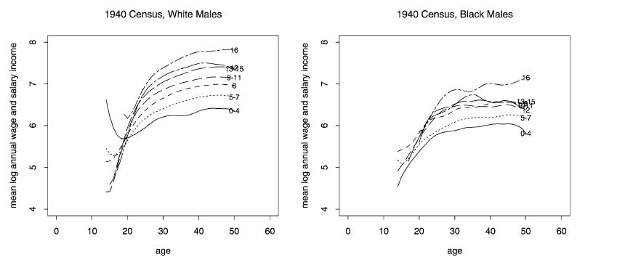
Evidências da Eq. Minceriana para os EUA

Slide 25
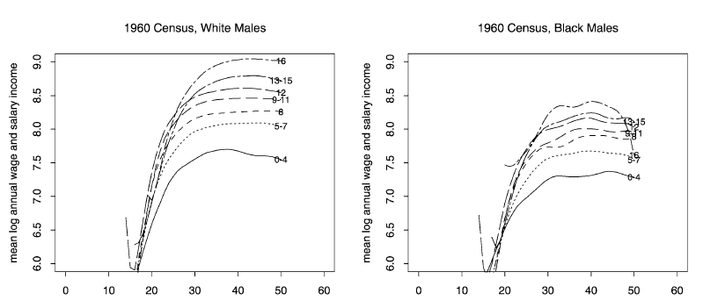
Evidências da Eq. Minceriana para os EUA

Slide 26
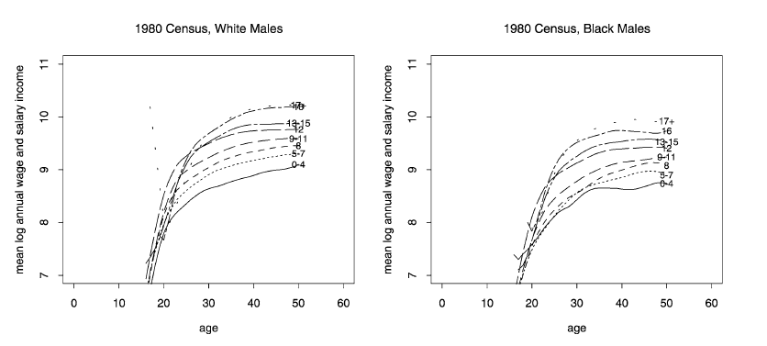
Evidências da Eq. Minceriana para os EUA

Slide 27
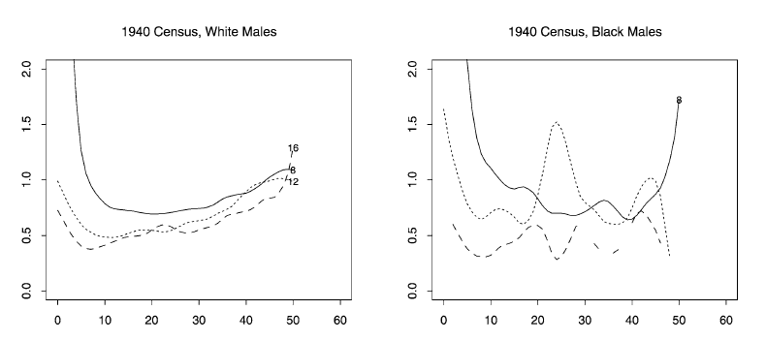
Experiência X Var do log Rendimentos - EUA

Slide 28
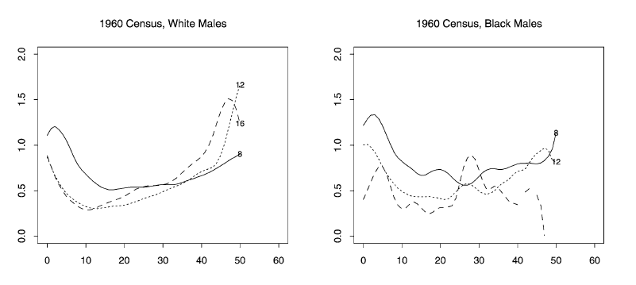
Experiência X Var do log Rendimentos - EUA

Slide 29
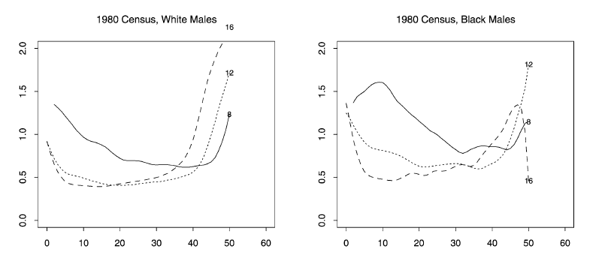
Experiência X Var do log Rendimentos - EUA

Slide 30
Evidências da Eq. Minceriana para os EUA
Implicações (i) e (ii):
1940–1950 - os dados parecem dar suporte no caso dos Brancos. Para Negros é amostra é pequena o que dificulta o julgamento
1960–1970 - as evidências são mais fracas
1980-1990 - os dados parecem não dar suporte
Heckman et al (2006) testam a linearidade da escolaridade (em relação aos log-rendimentos) e ela é rejeitada para Brancos e Negros em todos os anos (1940-1990)
Implicação (iii): os dados parecem dar suporte a partir dos anos 1960.

Slide 31
Um modelo mais geral para estimar a Taxa Interna de Retorno
Não há incerteza.
O perfil de rendimento-experiência é dado (mod. contábil)
A escola tem custos diretos (pecuniários e psíquicos).
O tempo de trabalho depende de s: T(s)
Seja τ a alíquota do imposto de renda, ʋ os custos diretos da educação e r a taxa de juros pré-imposto. O indivíduo escolhe s de modo a maximizar o valor presente do seu fluxo de renda.

Slide 32
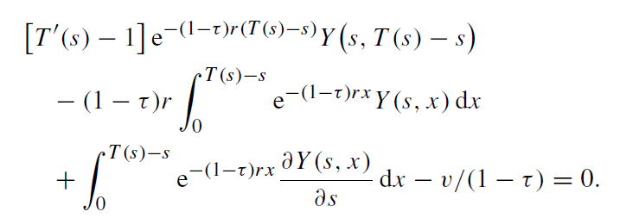
Um modelo mais geral para estimar a Taxa Interna de Retorno
A condição de 1ª ordem para maximizar V(s) é:

Slide 33
Um modelo mais geral para estimar a Taxa Interna de Retorno
Definindo , a taxa de juros pós-imposto, temos:

Slide 34
Um modelo mais geral para estimar a Taxa Interna de Retorno
Termo 1: Mudanças no valor presente da renda devido ao aumento da vida produtiva que ocorre em virtude do aumento da escolaridade.
Termo 2: O efeito médio do aumento da escolaridade no fluxo dos log-rendimentos
Termo 3: Mede os custos diretos da educação como proporção da renda do ciclo de vida medida na idade s.

Slide 35
Um modelo mais geral para estimar a Taxa Interna de Retorno
Se admitirmos que ʋ = 0 e T’(s) = 1 (aposentadoria por tempo de serviço), tanto o termo 1 quanto o termo 3 são iguais a zero, e
Se, como no modelo de Mincer, admitirmos separabilidade multiplicativa de renda e experiência Y(s,x) = μ(s)φ(x), temos que .
Se isso ocorre para todo s,

Slide 36
Um modelo mais geral para estimar a Taxa Interna de Retorno
Para o caso mais geral, escolhe-se dois níveis de escolaridade (s₁ e s₂) e encontra-se a taxa de desconto r_{I} que iguala o valor presente dos dois fluxos de renda:
A taxa r_{I} que resolve a equação acima é a TIR (marginal) referente a esses níveis de educação.

Slide 37
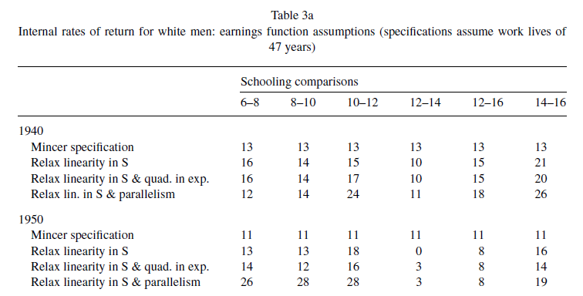
Estimativas da TIR para os EUA: diversas especificações – Heckman et al (2006)

Slide 38
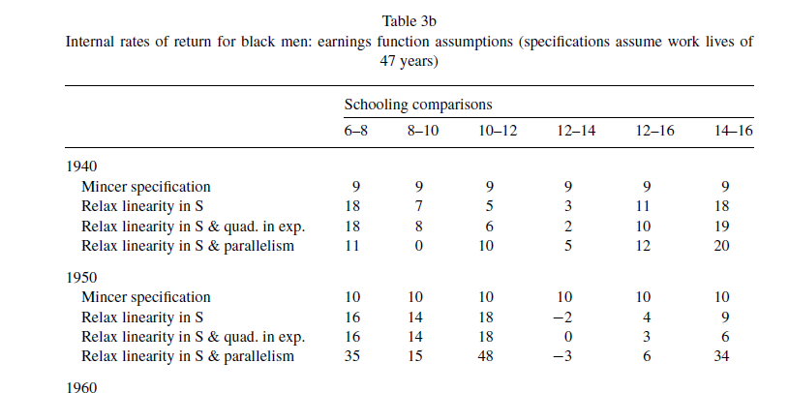
Estimativas da TIR para os EUA: diversas especificações – Heckman et al (2006)

Slide 39
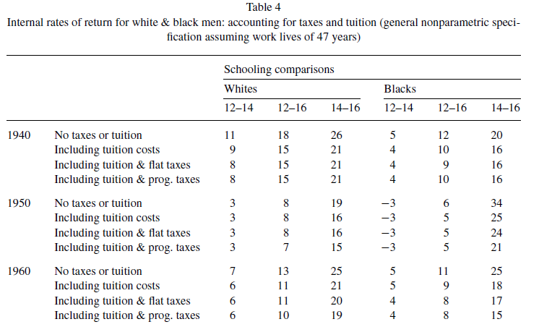
Estimativas da TIR para os EUA: diversas especificações – Heckman et al (2006)

Slide 40
A Taxa de Retorno da Educação: Outras Questões
Incerteza
O valor de opção de níveis intermediários de educação
Endogeneidade e seleção
A qualidade da educação
O retorno social da educação

Slide 41
Bibliografia
James Heckman, Lance Lochner e Petra Todd (2006). Earnings functions, rates of return and treatment effects: the Mincer equation and beyond. In Eric A. Hanushek e Finis Welch, Handbook of the Economics of Education Volume 1.
R. J. Willis (1986). Wage determinants: A survey and reinterpretation of human capital earnings functions . In O. Ashenfelter e R. Layard , Handbook of Labor Economics.

